Slide 1
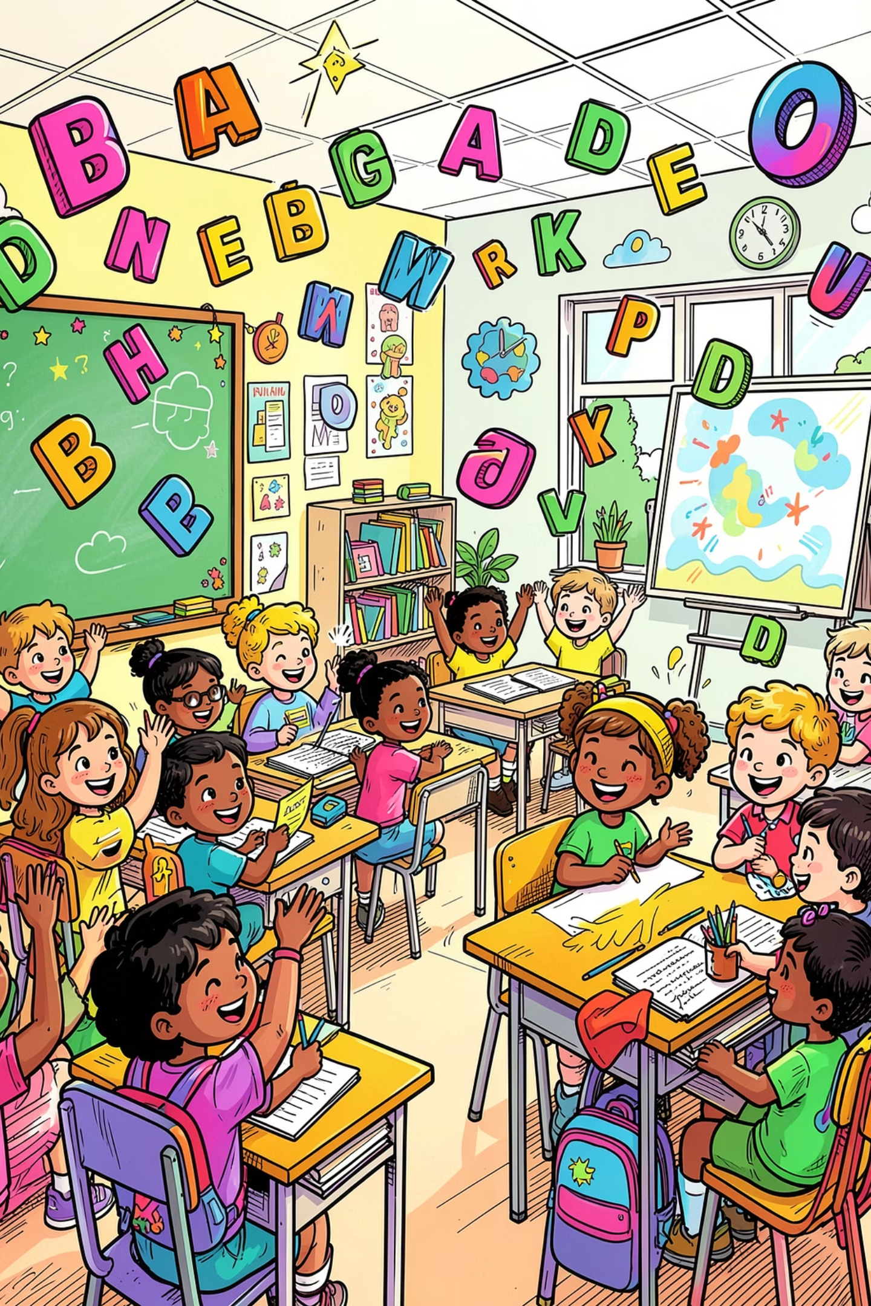
🎉 আজকের ক্লাসে স্বাগত

Slide 2
👋 শিক্ষক পরিচিতি
মাহতাব উদ্দিন ফয়সাল
সহকারী শিক্ষক (ইংরেজি)
জগতপুর উচ্চ বিদ্যালয়
০১৫১৮৯০৪৫৩০
mahtabfaisal9@gmail.com
শ্রেণিঃ ৭ম
বিষয়ঃ ইংরেজি
ঘন্টাঃ ৩য়

Slide 3
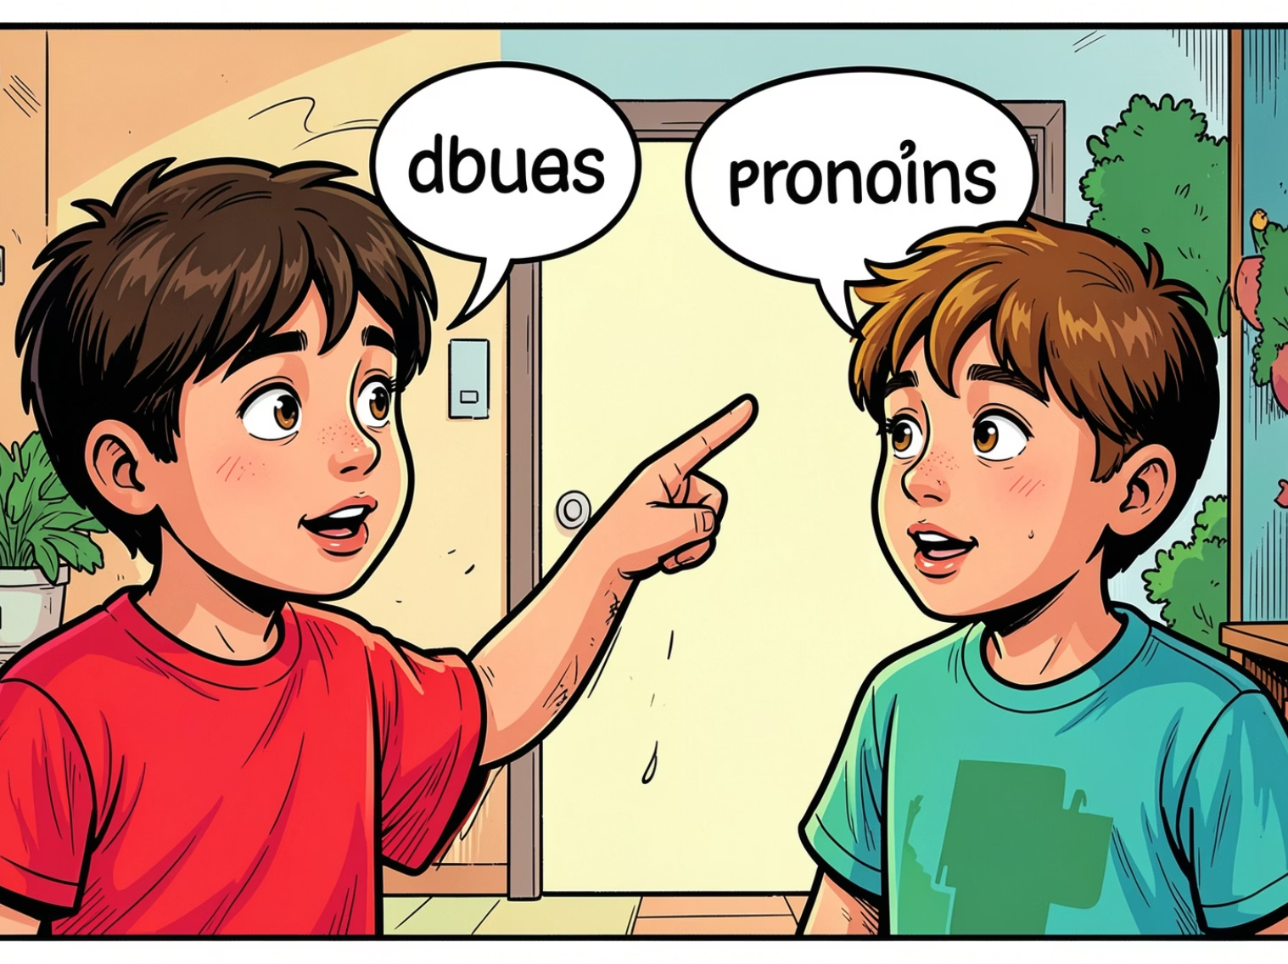
🎯 সবাই ছবিটির দিকে একটু তাকাই
ঐ দেখো একটি গাছ
হ্যা, অনেক উচু
একটি গাছ

Slide 4
বলো তো তারা কি করছে?
ঐ দেখো একটি গাছ
হ্যা, অনেক উচু
একটি গাছ

Slide 5
তারা এক জন আরেকজনের সাথে কথা বলছে এবং কথা বলার সময় বিভিন্ন শব্দ ব্যবহার করছে।
ঐ দেখো একটি গাছ
হ্যা, অনেক উচু
একটি গাছ

Slide 6
ENGLISH GRAMMAR LESSON
English Parts of Speech
সহজ ও মজার উপায়ে শিখি পার্টস অফ স্পিচ!

Slide 7
এই পাঠ শেষে শিক্ষার্থীরা…
1
2
Parts of Speech চিনবে
Parts of Speech এর ৮ টি প্রকারভেদ ব্যাখ্যা করতে পারবে
Parts of Speech কী এবং কেন এটা জানা জরুরি — তা বুঝতে পারবো।
3
বাক্যে ব্যবহার করতে পারবে

Slide 8
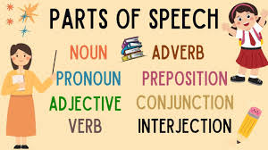
Parts of Speech কী?
সহজ ভাষায় পরিচিতি
সংজ্ঞা
একটি বাক্যে (Sentence) ব্যবহৃত প্রতিটি আলাদা আলাদা শব্দকে (Word) এক একটি Parts of Speech বা পদের অংশ বলা হয়।
যেমন উদাহরণ:
"He goes to school."
এখানে He, goes, to, school প্রতিটি শব্দই এক একটি Parts of Speech!
ঐ দেখো একটি গাছ
হ্যা, অনেক উচু
একটি গাছ

Slide 9
প্রকারভেদ (8 Types of Parts of Speech)
Noun
Pronoun
Adjective
Verb
Adverb
Preposition
Conjunction
Interjection

Slide 10
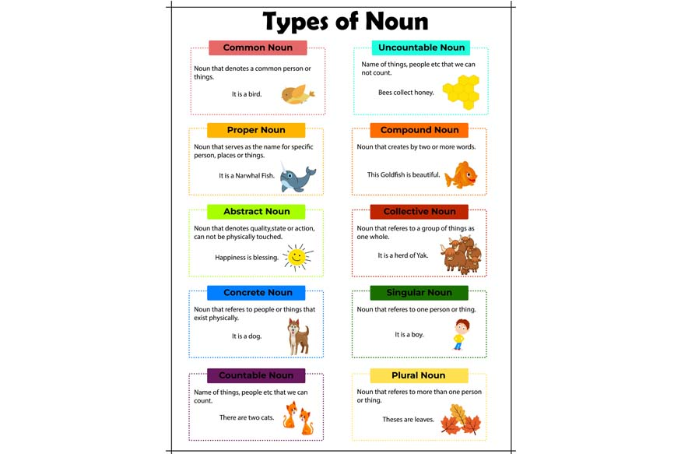

1. Noun (নাম)
যে Word দ্বারা কোনো ব্যক্তি, বস্তু, স্থান, গুণ বা অবস্থার নাম বোঝায়, তাকে Noun বলে। কোনোকিছুর নাম-ই হলো Noun!
👤 ব্যক্তি: Sabbir, Nila
স্থান: Dhaka, Bangladesh
📚 বস্তু: Pen, Book, Table
🌟 গুণ: Honesty (সততা), Kindness (দয়া)

Slide 11
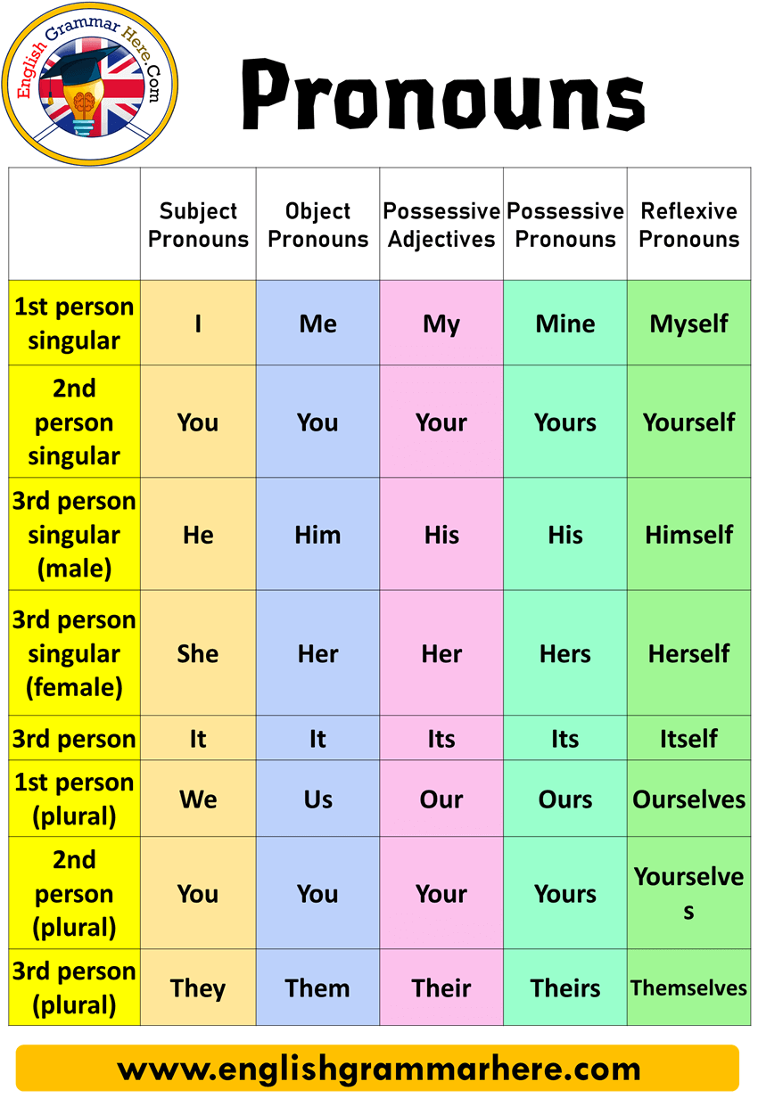
2. Pronoun (সর্বনাম)
Noun-এর বারবার ব্যবহার এড়াতে এবং বাক্য সুন্দর করতে Noun-এর পরিবর্তে যে শব্দ ব্যবহৃত হয়, তাকে Pronoun বলে।
🙋‍♂️ He / She (সে)
🙋 they (তারা)
✨ It (ইহা)
🙋 We / You (আমরা / তুমি)
💡 উদাহরণ: Sami is a good boy. He goes to school. (Sami এর বদলে He)

Slide 12
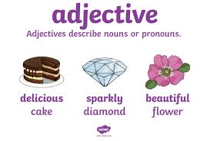
3. Adjective (বিশেষণ)
যে শব্দ দ্বারা কোনো Noun বা Pronoun-এর দোষ, গুণ, অবস্থা, সংখ্যা বা পরিমাণ প্রকাশ পায়, তাকে Adjective বলে।
💎 গুণ: He is a good boy. (ভালো)
⚠️ দোষ: Sami is a lazy boy. (অলস)
🔢 সংখ্যা: I have three pens. (তিনটি)
⚖️ পরিমাণ: Give me some water. (কিছু)

Slide 13
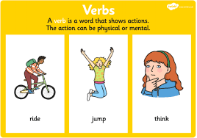
4. Verb (ক্রিয়া / কাজ)
যে শব্দ দ্বারা কোনো কিছু করা, হওয়া, যাওয়া, খাওয়া বা কোনো কাজ সম্পাদন করা বোঝায়, তাকে Verb বলে। এটি বাক্যের প্রাণ!
🏃‍♂️ Run (দৌড়ানো) / Play (খেলা)
📚 Read (পড়া) / Write (লেখা)
💡 উদাহরণ: We play cricket. (এখানে play হলো Verb)

Slide 14
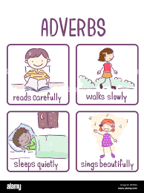
5. Adverb (ক্রিয়া বিশেষণ)
যে শব্দ কোনো Verb, Adjective বা অন্য কোনো Adverb-কে মডিফাই করে বা কাজটি কীভাবে, কখন বা কোথায় হচ্ছে তা বর্ণনা করে, তাকে Adverb বলে।
🏃‍♂️ He runs quickly. (দ্রুত - দৌড়ানোর ধরণ)
☀️ The sun shines brightly. (উজ্জ্বলভাবে)
💖 She is very beautiful. (অনেক সুন্দর)

Slide 15
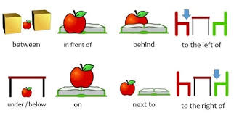
6. Preposition (পদান্বয়ী অব্যয়)
যে শব্দ সাধারণত Noun বা Pronoun-এর পূর্বে বসে বাক্যের অন্যান্য শব্দের সাথে সম্পর্ক তৈরি করে, তাকে Preposition বলে।
📦 On (ওপরে): The book is on the table.
🏫 To (দিকে): He went to school.
🌳 Under (নিচে): The dog is under the tree.

Slide 16
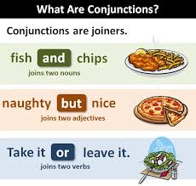
7. Conjunction (সংযোজক অব্যয়)
যে শব্দ একাধিক Word, Phrase বা Sentence-কে একসাথে যুক্ত করে বা সংযোগ সেতু তৈরি করে, তাকে Conjunction বলে। এটি সংযোগ আঠার মতো কাজ করে।
And: Rahim and Karim are friends.
⚖️ But: He is poor, but honest.
🚪 Or: Do or die.

Slide 17
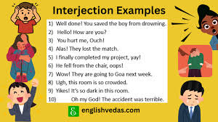
8. Interjection (আবেগসূচক অব্যয়)
যে শব্দ দ্বারা মনের আকস্মিক অনুভূতি যেমন—আনন্দ, দুঃখ, বিস্ময়, ঘৃণা বা ভয় প্রকাশ করা হয়, তাকে Interjection বলে।
🎉 Hurrah! We won. (আনন্দ)
😢 Alas! He failed. (দুঃখ)
😲 Wow! It's amazing. (বিস্ময়)

Slide 18
কুইজ ও অনুশীলন সময়!
এসো সবাই মিলে চেষ্টা করি
Interactive Quiz
"Wow! Rahim is a good boy and he reads daily."
উপরের বাক্যের প্রতিটি শব্দ কোন কোন Parts of Speech? এসো ক্লাসে সবাই মিলে এক সাথে চিহ্নিত করি!

Slide 19
উত্তরগুলো মিলিয়ে নাও
দেখি কে কেমন পেরেছো
Interactive Quiz
"Wow! Rahim is a good boy and he reads daily."
Interjection
Noun
Adjective
Noun
pronoun
adverb
conjunction
verb

Slide 20
বাড়ির কাজ
Try hard
"Alas! The eager students quickly read through the difficult assignment while they sat quietly inside the cozy library."

Slide 21
🎉 সবাইকে ধন্যবাদ

